Slide 1

국내 최초 Big Data 연합동아리 BOAZ

Slide 2

CONTENTS
게으른 학습 : 최근접 이웃을 사용한 분류
분할 정복 : 결정 트리와 규칙을 사용한 분류
국내 최초 Big Data 연합동아리 BOAZ

Slide 3
게으른 학습 : 최근접 이웃을 사용한 분류
국내 최초 Big Data 연합동아리 BOAZ

Slide 4
게으른 학습 : 최근접 이웃을 사용한 분류
학습내용
최근접 이웃 분류기를 정의하는 주요 개념과 이런 개념이 게으른 학습기인 이유
거리를 사용해 두 예제의 유사도를 측정하는 방법
유방암을 진단하기 위해 최근접 이웃KNN 알고리즘의 R 구현물을 사용하는 방법
국내 최초 Big Data 연합동아리 BOAZ

Slide 5
게으른 학습 : 최근접 이웃을 사용한 분류
범주를 알지 못하는 예제의 범주를 분류돼 있는 가장 유사한 예제의 범주로 지정하는 작업
국내 최초 Big Data 연합동아리 BOAZ

Slide 6
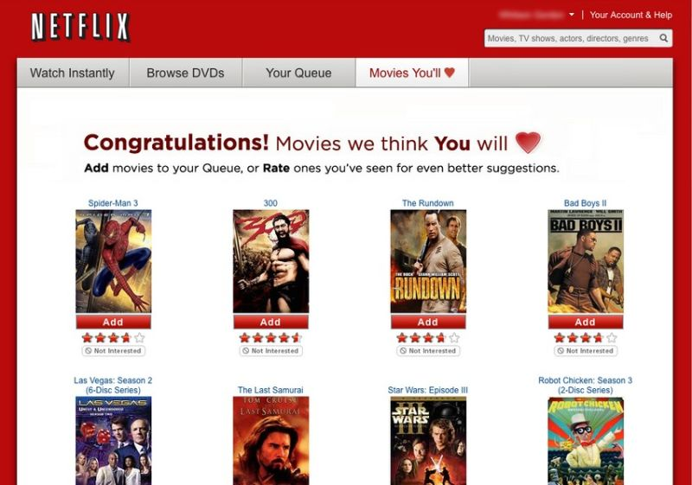
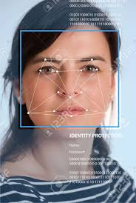

최근접 이웃을 사용한 분류의 이해
사용영역
이미지나 비디오에서 얼굴과 글자를 인식하는 컴퓨터 비전 애플리케이션
개인별 추천 영화 예측
특정 단백질과 질병을 추출하는 데 사용하는 유전자 데이터의 패턴 식별
국내 최초 Big Data 연합동아리 BOAZ

Slide 7
최근접 이웃을 사용한 분류의 이해
KNN 알고리즘
장점 | 단점
단순하며 효울적이다 | 모델을 생성하지 않는다. 즉 속성 사이의 관계에서 기발한 통찰력을 발견하는 능력이 제한된다
데이터 분산에 대한 추정을 만들 필요가 없다 | 느린 분류 단계
빠른 훈련 단계 | 많은 메모리 필요
 | 명목형 속성과 결측 데이터는 추가적인 처리가 필요하다
국내 최초 Big Data 연합동아리 BOAZ

Slide 8
최근접 이웃을 사용한 분류의 이해
KNN 알고리즘의 특징
명목형 변수인 범주로 구성된 예제 데이터셋으로 훈련한다.
테스트 데이터는 훈련 데이터와 같은 속성을 가졌지만, 분류되지 않은 예제다.
훈련 데이터에서 유사도로 ‘가장 가까운’ K개의 데이터를 찾는다.
K는 사전에 명시한 상수로, 분류되지 않은 테스트 인스턴스를 최근접 이웃 K개의 범주로 결정한다.
국내 최초 Big Data 연합동아리 BOAZ

Slide 9

최근접 이웃을 사용한 분류의 이해
국내 최초 Big Data 연합동아리 BOAZ

Slide 10
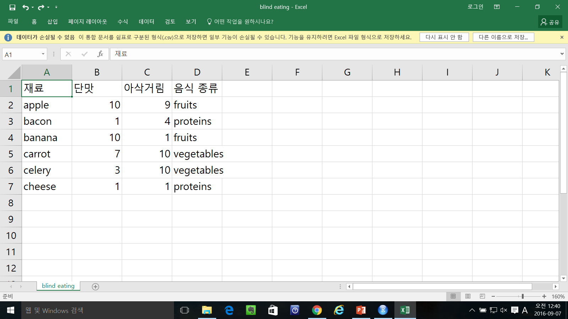
최근접 이웃을 사용한 분류의 이해
국내 최초 Big Data 연합동아리 BOAZ

Slide 11
최근접 이웃을 사용한 분류의 이해
얼마나 아삭거리는 음식인가?
celery
carrot
lettuce
apple
cucumber
Green bean
pear
grape
nuts
bacon
orange
shrimp
fish
banana
cheese
얼마나 단맛이 나는 음식인가?
국내 최초 Big Data 연합동아리 BOAZ

Slide 12
최근접 이웃을 사용한 분류의 이해
얼마나 아삭거리는 음식인가?
Fruits
celery
carrot
lettuce
apple
cucumber
Green bean
pear
Vegetables
grape
nuts
bacon
Proteins
orange
shrimp
fish
banana
cheese
얼마나 단맛이 나는 음식인가?
국내 최초 Big Data 연합동아리 BOAZ

Slide 13

최근접 이웃을 사용한 분류의 이해
얼마나 아삭거리는 음식인가?
Fruits
celery
carrot
lettuce
apple
cucumber
Green bean
pear
Vegetables
grape
nuts
tomato
bacon
Proteins
orange
shrimp
fish
banana
cheese
얼마나 단맛이 나는 음식인가?
국내 최초 Big Data 연합동아리 BOAZ

Slide 14
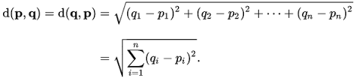
최근접 이웃을 사용한 분류의 이해
거리 계산
유클리드 거리(Euclidean distance)
국내 최초 Big Data 연합동아리 BOAZ

Slide 15
최근접 이웃을 사용한 분류의 이해
거리 계산
재료 | 단맛 | 아삭거림 | 음식 종류 | 토마토와 거리
Grape | 8 | 5 | Fruit | Sqrt((6-8)^2 + (4-5)^2) = 2.2
Green bean | 3 | 7 | Vegetable | Sqrt((6-3)^2 + (4-7)^2) = 4.2
Nuts | 3 | 6 | Protein | Sqrt((6-3)^2 + (4-6)^2) = 3.6
Orange | 7 | 3 | Fruit | Sqrt((6-7)^2 + (4-3)^2) = 1.4
국내 최초 Big Data 연합동아리 BOAZ

Slide 16
최근접 이웃을 사용한 분류의 이해
거리 계산
K = 1
→오렌지가 가장 가까운 이웃
오렌지는 과일이기 때문에 1NN 알고리즘은 토마토를 과일로 분류한다.
K = 3
→가장 가까운 오렌지, 포도, 땅콩 세 가지 사이에서 다수결로 정한다.
다수의 범주는 과일(2/3으로)이기 때문에 토마토를 과일로 분류한다.
국내 최초 Big Data 연합동아리 BOAZ

Slide 17
최근접 이웃을 사용한 분류의 이해
적당한 K 선택
큰 K 값
작은 K 값
국내 최초 Big Data 연합동아리 BOAZ

Slide 18
최근접 이웃을 사용한 분류의 이해
적당한 K 선택
K의 선택 → 학습할 개념의 난이도, 훈련 데이터의 개수에 달려있다.
보통 3 ~ 10
일반적으로 훈련 데이터의 개수에 제곱근으로 설정
Ex) 훈련 데이터의 개수 = 15개
15의 제곱근 = 3.87
K=4
국내 최초 Big Data 연합동아리 BOAZ
Notes:
참고사항으로 보기

Slide 19
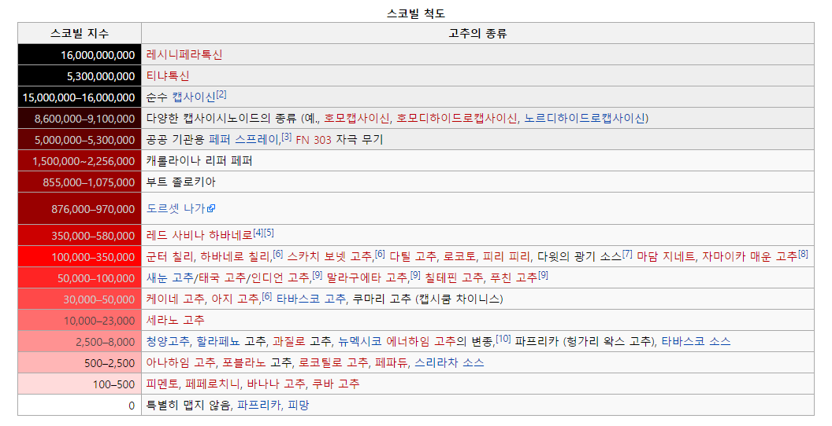
최근접 이웃을 사용한 분류의 이해
KNN을 사용하기 위한 데이터 준비
→
→
→
표준범위
국내 최초 Big Data 연합동아리 BOAZ

Slide 20

최근접 이웃을 사용한 분류의 이해
KNN을 사용하기 위한 데이터 준비
① 최소-최대 정규화
국내 최초 Big Data 연합동아리 BOAZ

Slide 21


최근접 이웃을 사용한 분류의 이해
KNN을 사용하기 위한 데이터 준비
② z 점수 표준화
국내 최초 Big Data 연합동아리 BOAZ

Slide 22
최근접 이웃을 사용한 분류의 이해
KNN을 사용하기 위한 데이터 준비
③ 더미 코딩 (hot, medium, cold)
{
1 if x = hot
hot =
0 otherwise
{
1 if x = medium
medium =
0 otherwise
국내 최초 Big Data 연합동아리 BOAZ

Slide 23
최근접 이웃을 사용한 분류의 이해
왜 KNN 알고리즘은 게으른가?
데이터
추상화
일반화
데이터를 그대로 저장할 뿐
국내 최초 Big Data 연합동아리 BOAZ

Slide 24
최근접 이웃을 사용한 분류의 이해
왜 KNN 알고리즘은 게으른가?
훈련 단계에서 빠르게 일어나지만, 실제 예측 과정은 상대적으로 느리다.
인스턴스 기반 학습 또는 암기 학습
인스턴스 기반 학습기는 모델을 생성하지 않는다.
데이터에 대해 학습하는 모수가 없는 비모수 학습 기법
비모수 기법은 데이터를 사용하는 분류기를 이해하는 데 제한이 있다.
But 꽤 강력하다
국내 최초 Big Data 연합동아리 BOAZ

Slide 25

최근접 이웃을 사용한 분류의 이해
KNN 알고리즘과 유방암 진찰
국내 최초 Big Data 연합동아리 BOAZ

Slide 26
분할 정복 : 결정 트리와 규칙을 사용한 분류
국내 최초 Big Data 연합동아리 BOAZ

Slide 27
분할 정복 : 결정 트리와 규칙을 사용한 분류
학습내용
결정 트리 이해
분류규칙 이해
구분해 정복하기
One Rule 알고리즘
RIPPER 알고리즘
결정 트리로부터 규칙
국내 최초 Big Data 연합동아리 BOAZ

Slide 28
분할 정복 : 결정 트리와 규칙을 사용한 분류
학습내용
데이터를 작은 조각으로 나누고 문제를 해결하는 각 기법의 전략
C5.0, 1R, RIPPER 알고리즘을 포함한 결정 트리와 분류 규칙 학습기의 일부 구현물
은행 대출과 독버섯 식별 같은 실제 분류 문제에 알고리즘 적용
국내 최초 Big Data 연합동아리 BOAZ

Slide 29
분할 정복 : 결정 트리와 규칙을 사용한 분류
예측을 위해 사용할 수 있는 패턴을 식별하기 위해 데이터에 작은 형태로 나누는 규칙을 적용하는 작업
국내 최초 Big Data 연합동아리 BOAZ
Notes:
Svm에 많이쓰임

Slide 30
분할 정복 : 결정 트리와 규칙을 사용한 분류
사용영역
지원자에게 거절된 이유를 잘 명시해야 하는 신용 등급 모델
변심이 심한 고객이나 고객 만족을 관리하는 부서와 광고 부서에서 공유돼야 하는 시장 조사
연구 측정, 증상, 매우 드문 질병 진행 과정을 바탕으로 한 질병 진찰
국내 최초 Big Data 연합동아리 BOAZ

Slide 31
분할 정복 : 결정 트리와 규칙을 사용한 분류
Decision tree 알고리즘의 특징
전체 데이터를 대표하는 루트 노드에서 시작해 목적 범주로 가장 예측 가능한 속성을 선택한다.
알고리즘은 멈춤 조건에 이를 때까지 매번 가장 최적의 후보 속성 노드에서 나누어 정복하기를 계속한다.
멈춤조건은 다음과 같다.
- 거의 모든 예제가 같은 범주에 있다.
- 예제 간 구별할 속성이 남아 있지 않다.
- 미리 정한 크기에 트리가 도달했다.
국내 최초 Big Data 연합동아리 BOAZ

Slide 32
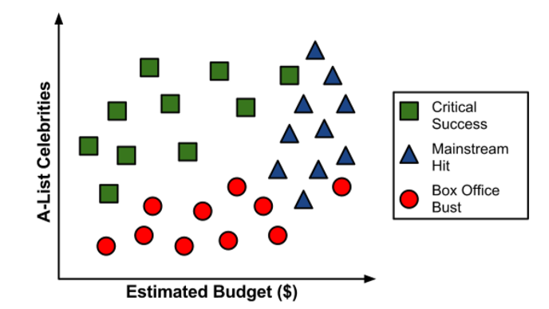
분할 정복 : 결정 트리와 규칙을 사용한 분류
국내 최초 Big Data 연합동아리 BOAZ

Slide 33
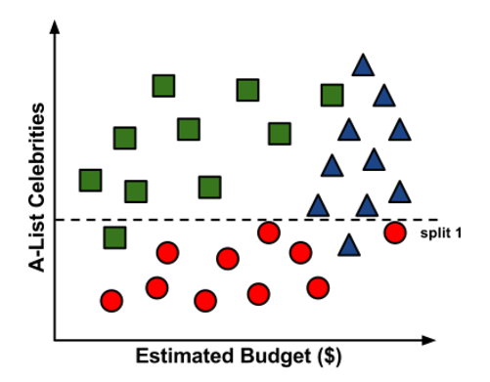
분할 정복 : 결정 트리와 규칙을 사용한 분류
국내 최초 Big Data 연합동아리 BOAZ

Slide 34
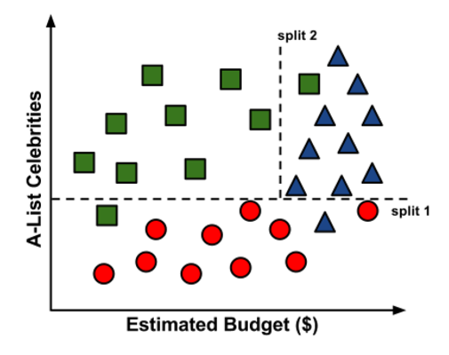
분할 정복 : 결정 트리와 규칙을 사용한 분류
국내 최초 Big Data 연합동아리 BOAZ

Slide 35
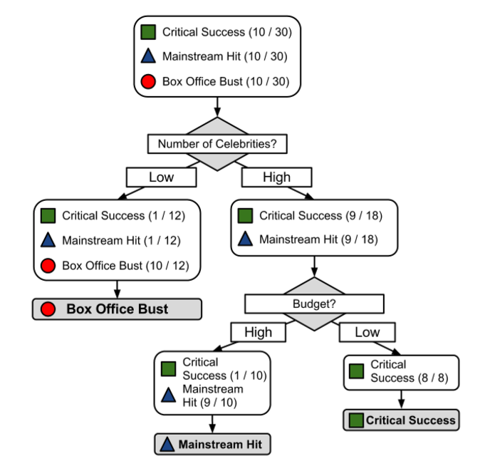
분할 정복 : 결정 트리와 규칙을 사용한 분류
국내 최초 Big Data 연합동아리 BOAZ

Slide 36
분할 정복 : 결정 트리와 규칙을 사용한 분류
Decision tree(C5.0) 알고리즘
장점 | 단점
모든 문제에 적합한 분류기준 | 다수의 레벨을 가진 속성 쪽으로 구분하는 경향이 있다
결측치 등을 처리할 수 있는 자동성이 높은 학습 | 모델이 쉽게 과적합화/과소적합화 됨
수학적 배경 없이도 쉽게 해석 가능 | 축 평행을 구분하기 때문에 일부 관계를 모델화 하는데 문제
다른 복잡한 모델보다 높은 효율 | Train data에 약간의 변경이 결정 논리에 큰 영향을 줌
국내 최초 Big Data 연합동아리 BOAZ
Notes:
이산형에많이씀. 연속형은 좀 어려움..
엄밀하게 분류

Slide 37

분할 정복 : 결정 트리와 규칙을 사용한 분류
최적의 구분 선택
하나의 범주에 대한 데이터들끼리 묶여 있는 것을 pure라고 하며
C5.0 알고리즘에서는 purity를 엔트로피를 이용하여 측정한다.
이 때 S가 0일수록 표본은 pure하며 1은 최대한 난잡하게 섞여 있는 상태를 말한다.
국내 최초 Big Data 연합동아리 BOAZ
Notes:
잘 분류되고 있는지

Slide 38
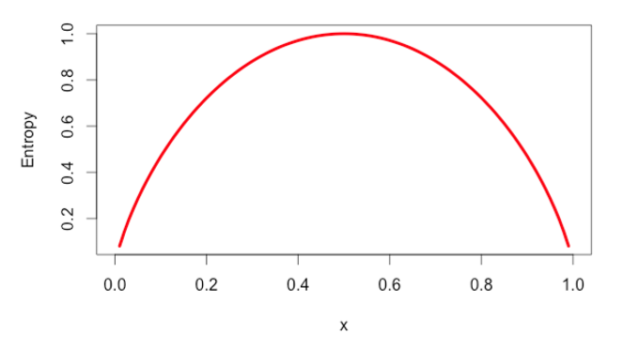
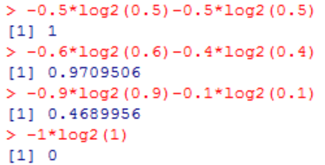
분할 정복 : 결정 트리와 규칙을 사용한 분류
최적의 구분 선택
따라서 50%대 50%가 가장 랜덤하게 섞여 있는 상태로 엔트로피가 최대값을 가지는 것을 확인할 수 있다.
국내 최초 Big Data 연합동아리 BOAZ

Slide 39


분할 정복 : 결정 트리와 규칙을 사용한 분류
최적의 구분 선택
상위의 노드(S₁)에 비해 하위의 노드(S₂)가 pure해지는 방향으로 나아가며
이 때 얻어지는 정보 이득(F)의 계산은 다음과 같다.
이 때 하위의 노드(S₂)는 하나 이상의 분할이 이루어진 상태이므로 모든 분할에 대해 총 엔트로피를 구해야 한다. 각 분할의 엔트로피에 가중치를 주어 총 엔트로피를 구하는 식은 아래와 같다.
국내 최초 Big Data 연합동아리 BOAZ

Slide 40
분할 정복 : 결정 트리와 규칙을 사용한 분류
Decision tree 가지치기(pruning)
Decision tree의 단점 중 하나인 과적합화를 막고
트리 size가 너무 커지는 것을 막기 위한 방법
국내 최초 Big Data 연합동아리 BOAZ

Slide 41
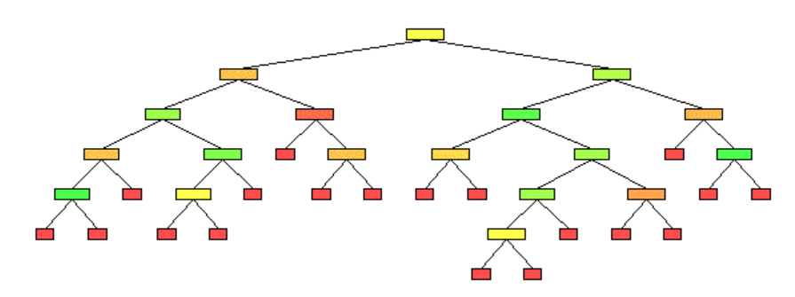
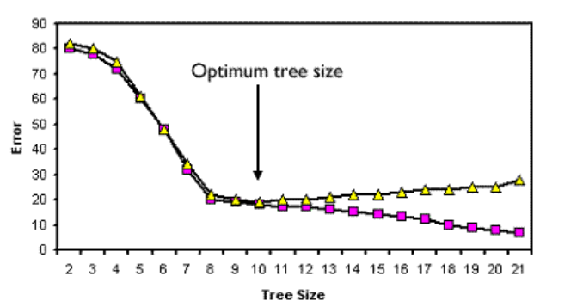
분할 정복 : 결정 트리와 규칙을 사용한 분류
Decision tree 가지치기(pruning)
Error가 충분히 작아지고 큰 변화가 없다면 최대한 tree size를 작게 하는 것이 과적합화를 방지하는 데 좋다.
국내 최초 Big Data 연합동아리 BOAZ

Slide 42
분할 정복 : 결정 트리와 규칙을 사용한 분류
Decision tree 가지치기(pruning)
Pre-pruning : 최종 노드가 일정 수의 데이터만 포함하게 설정하거나
결정 트리가 적은 수의 예제를 포함하게 하여 트리의
성장을 미리 멈추게 한다.
→ 트리에 필요 없는 작업을 피해 빨리 돌릴 순 있지만 중요한 패턴을
확인하지 못할 수도 있음
Post-pruning : 결과적으로 트리가 너무 크게 생성되었을 때 설정
각 노드의 오차 비율을 기반으로 가지치기 조건 사용
→ 주요 패턴을 잃지 않고 효과적으로 활용할 수 있음
국내 최초 Big Data 연합동아리 BOAZ
Notes:
주로 포스트 를 더 많이 사용

Slide 43
분할정복 : 결정 트리와 규칙을 사용한 분류
분류 규칙 이해
선행 사건
결과
가정 : “ 이 일이 일어나면 저 일도 일어난다 ”
국내 최초 Big Data 연합동아리 BOAZ
Notes:
요즘 잘 쓰진 않음

Slide 44
분할정복 : 결정 트리와 규칙을 사용한 분류
규칙 학습기 vs 결정트리 학습기
사용되는 방법 : 두 학습기가 유사한 방법으로 사용됨
ex) 기계적 장치에서 하드웨어 고장을 만드는 상태 확인하기
고객 대응 분석에 대한 그룹의 특징 정의를 묘사하기
주식 시장에서 주식의 큰 폭 상향이나 하향 전 성태 찾기
트리에 비해 규칙 학습기의 뚜렷한 장점
- 독립형 방식 (트리는 하향식 방식)
- 규칙학습기의 결과: 트리보다 더 단순하고, 직접적, 쉬운 이해 가능
국내 최초 Big Data 연합동아리 BOAZ

Slide 45
분할정복 : 결정 트리와 규칙을 사용한 분류
규칙 학습기의 사용
속성이 매우 중요한 문제에 적용
전체적으로 명목형 문제에 적용
드문 사건을 잘 식별함
(드문 사건이 속성 간의 아주 특별한 상호 작용
때문에 일어나더라도 드문 사건을 식별)
국내 최초 Big Data 연합동아리 BOAZ

Slide 46
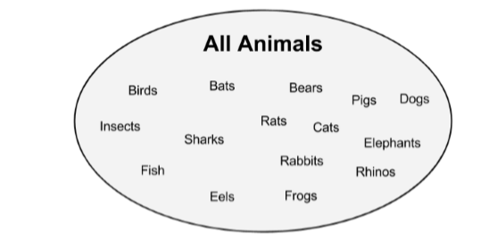
분할정복 : 결정 트리와 규칙을 사용한 분류
구분해 정복하기_예시
=> 동물 분류에 대한 예시
국내 최초 Big Data 연합동아리 BOAZ

Slide 47
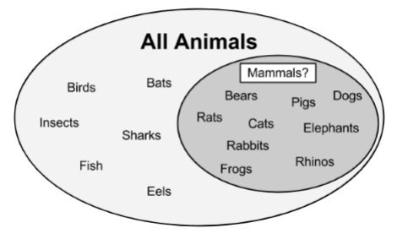
분할정복 : 결정 트리와 규칙을 사용한 분류
첫 번째 규칙 : 땅 동물은 포유류다. (어떤 종인지에 따라서 땅, 바다, 하늘로 이동하는 속성을 사용하여 정한 것)
문제점 : 개구리는 포유류가 아닌 양서류이다.
규칙이 더 구체적이어야 한다.
국내 최초 Big Data 연합동아리 BOAZ

Slide 48
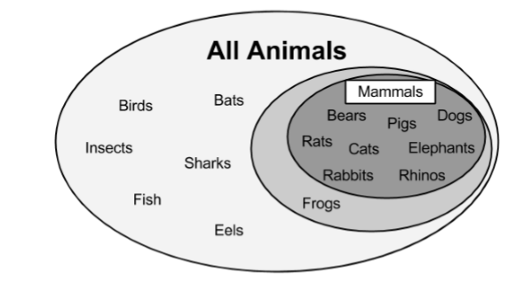
분할정복 : 결정 트리와 규칙을 사용한 분류
수정된 첫 번째 규칙 : 땅에서 이동하고 꼬리가 있는 동물은
포유류다.
구체적 규칙을 통해 포유류인 동물의 부분집함을 만듦.
추가적인 규칙 정하기
국내 최초 Big Data 연합동아리 BOAZ

Slide 49
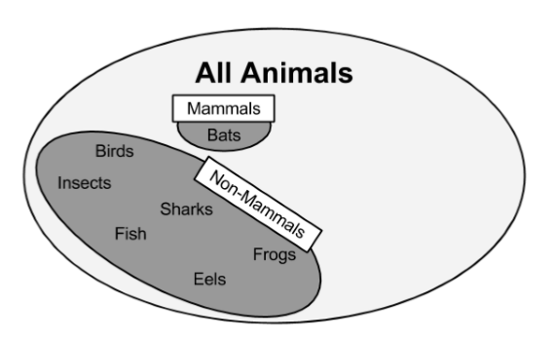
분할정복 : 결정 트리와 규칙을 사용한 분류
남은 포유류인 박쥐를 구별하기 위하여 ‘털의 유무’라는 속성을 이용한다.
두번째 규칙 : 털이 있으면 포유류이다.
모든 인스턴스를 구분 했으므로 규칙학습과정을 끝냄.
국내 최초 Big Data 연합동아리 BOAZ
Notes:
데이터의 속성을 다 알아야 규칙을 정할 수 있음

Slide 50
분할정복 : 결정 트리와 규칙을 사용한 분류
규칙 학습과정 예시 결과
<총 3개의 규칙을 얻음>
첫 번째 규칙: 땅으로 이동하며 꼬리를 갖는 동물은 포유류이다.
두 번째 규칙 : 털이 있으면 포유류이다.
세 번째 규칙 그렇지 않은 동물은 포유류가 아니다.
국내 최초 Big Data 연합동아리 BOAZ

Slide 51
분할정복 : 결정 트리와 규칙을 사용한 분류
One Rule 알고리즘
하나의 규칙을 선택해 아무 규칙을 배우지 않은 규칙학습 분류기인 ZeroR을 개선한 알고리즘.
장점 | 단점
쉽게 이해 할 수 있고 사람이 읽을 수 있는 최상의 규칙 하나를 생성한다. 자주 놀랄 만큼 잘 수행한다 좀 더 복잡한 알고리즘에 대해 벤치마크로서 실행 할 수 있다. | 하나의 속성을 사용한다. 너무 단순하다.
국내 최초 Big Data 연합동아리 BOAZ

Slide 52
분할정복 : 결정 트리와 규칙을 사용한 분류
OneR(1R) 실행 방법
각 속성에 대해 비슷한 속성 값을 기반으로 데이터를 그룹화
각 조각에 대해 알고리즘은 다수의 범주를 예측
각 속성에 기반을 둔 규칙에 대한 오차율을 계산
가장 낮은 오차를 가진 규칙을 하나의 규칙으로 선택
국내 최초 Big Data 연합동아리 BOAZ

Slide 53
분할정복 : 결정 트리와 규칙을 사용한 분류
OneR(1R) 예시_앞의 동물예시
1. 이동 속성에 대해 데이터를 3그룹으로 나눔. (땅, 하늘, 바다)
2. 하늘과 바다 그룹은 포유류 x, 땅에 있는 동물은 포유류 o
3. 박쥐와 개구리(2개)에 대해 오차 발생.
다시 다른 그룹으로 그룹화
국내 최초 Big Data 연합동아리 BOAZ

Slide 54
분할정복 : 결정 트리와 규칙을 사용한 분류
OneR(1R) 예시
털이 유무 속성으로 두 그룹으로 그룹화
털이 있는 그룹은 포유류, 털이 없는 그룹은 포유류가 아니라고 예측
돼지, 코끼리, 코뿔소(3개)에 대해 오차가 발생.
=> 앞의 “이동 속성”으로 분류한 기준이 낮은 오차를 만듦.
국내 최초 Big Data 연합동아리 BOAZ

Slide 55
분할정복 : 결정 트리와 규칙을 사용한 분류
OneR(1R) 예시
동물이 하늘로 이동하면 포유류가 아니다.
동물이 땅으로 이동하면 포유류다.
동물이 바다로 이동하면 포유류가 아니다.
이 세가지 그룹을 통해 “하나의 규칙”을 반환.
“동물이 땅으로 이동하면 포유류다”
국내 최초 Big Data 연합동아리 BOAZ

Slide 56
분할정복 : 결정 트리와 규칙을 사용한 분류
RIPPER 알고리즘
초기 알고리즘의 문제
느림, 증가하는 빅데이터의 수를 효과적으로 처리하지 못함.
노이즈 데이터로 부정확한 경향
IREP알고리즘이 제안됨.
모든 데이터 셋의 인스턴스를 구별하기 전에 가지를 자르고, 매우 복잡한 규칙으로 가지는 기법에 사전가지치기와 사후 가지치기 조합을 사용.
규칙학습기 성능에 도움. BUT, 결정트리가 더 나음.
이후 RIPPER 알고리즘 소개.
국내 최초 Big Data 연합동아리 BOAZ

Slide 57
분할정복 : 결정 트리와 규칙을 사용한 분류
RIPPER 알고리즘
장점 | 단점
이해가 쉽고, 사람이 읽을 수 있는 규칙을 생성. 크고 노이즈한 데이터셋에 효과적. 결정 트리보다 단순한 모델. | 전문지식이나 일반 상식에 반대인듯한 규칙을 만듦. 수치 데이터에 비적합. 좀 더 복잡한 모델은 성능 향상이 되지 않을 가능성 존재.
국내 최초 Big Data 연합동아리 BOAZ

Slide 58
분할정복 : 결정 트리와 규칙을 사용한 분류
RIPPER 알고리즘 방식
성장(Grow) : 나누고 정복하기 기법 사용
가지치기(Prune)
최적화(Optimize)
국내 최초 Big Data 연합동아리 BOAZ

Slide 59
분할정복 : 결정 트리와 규칙을 사용한 분류
결정 트리로부터 규칙
결정 트리를 사용해 규칙을 만드는 것.
단점: 규칙 학습기 알고리즘으로 학습된 규칙보다 복잡
나누어 정복하기 전략은 규칙 학습기와 또다른 편향이 적용.
결정트리로 규칙을 생성하는 데 계산적으로 효과적.
국내 최초 Big Data 연합동아리 BOAZ

Slide 60
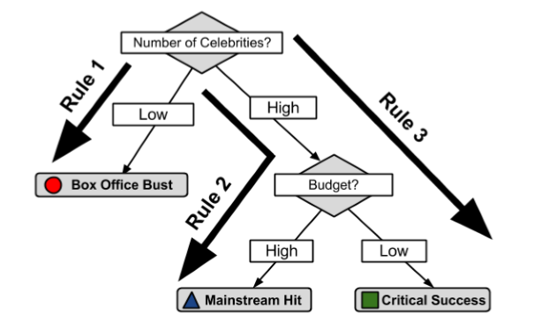
분할정복 : 결정 트리와 규칙을 사용한 분류
결정 트리로부터 규칙 예시
=> 영화 성공 예측에 대한 예시
Rule1. 영화배우수가 적으면 영화는 박스오피스에서 실패한다.
Rule2. 영화배우수가 많고 예산이 많으면 영화는 대 성공한다.
Rule3. 영화배우수가 많고 예산이 적으면 영화는 일부 성공한다.
국내 최초 Big Data 연합동아리 BOAZ

Slide 61
Thank You
국내 최초 Big Data 연합동아리 BOAZ

